Slide 1
Der Eröffnungsbeschluss §§ 27-29 InsO
Genaue Schuldnerbezeichnung
Angabe des Eröffnungsgrundes (fakultativ)
Stunde der Eröffnung (genauer Zeitpunkt)
Ernennung eines Insolvenzverwalters
Frist zur Forderungsanmeldung beim IV (mind. 2 Wochen, max. 3 Monate)
Aufforderung zur Mitteilung von Sicherungsrechten
Aufforderung, nicht mehr an den Schuldner zu leisten
Bestimmung eines Berichtstermins (mind. 6 Wochen, max. 3 Monate)
Bestimmung eines allgemeinen Prüfungstermins (spät. 2 Monate nach Ablauf der Anmeldefrist)

Slide 2
Bekanntgabe der Eröffnung
sofortige öffentliche Bekanntmachung §§ 30, 9 InsO
Zustellung an Schuldner und Gläubiger §§ 30, 8 InsO
Übersendung Beschlussausfertigung an Handelsregister § 31 InsO
Ersuchen an das Grundbuchamt § 32 Abs. 2 InsO
Notes:
Expedition Bl. 28 Übungsaufgaben

Slide 3
Die Wirkungen des eröffneten Verfahrens
Übergang des Verwaltungs- und Verfügungsrechts
Beschlagnahme und Pfändungspfandrecht an Insolvenzmasse
Verfügungen des Schuldners werden unwirksam
Leistungen an den Schuldner untersagt
Vollstreckungsverbot für Insolvenzgläubiger
Aufnahme von Aktiv- und Passivprozessen

Slide 4
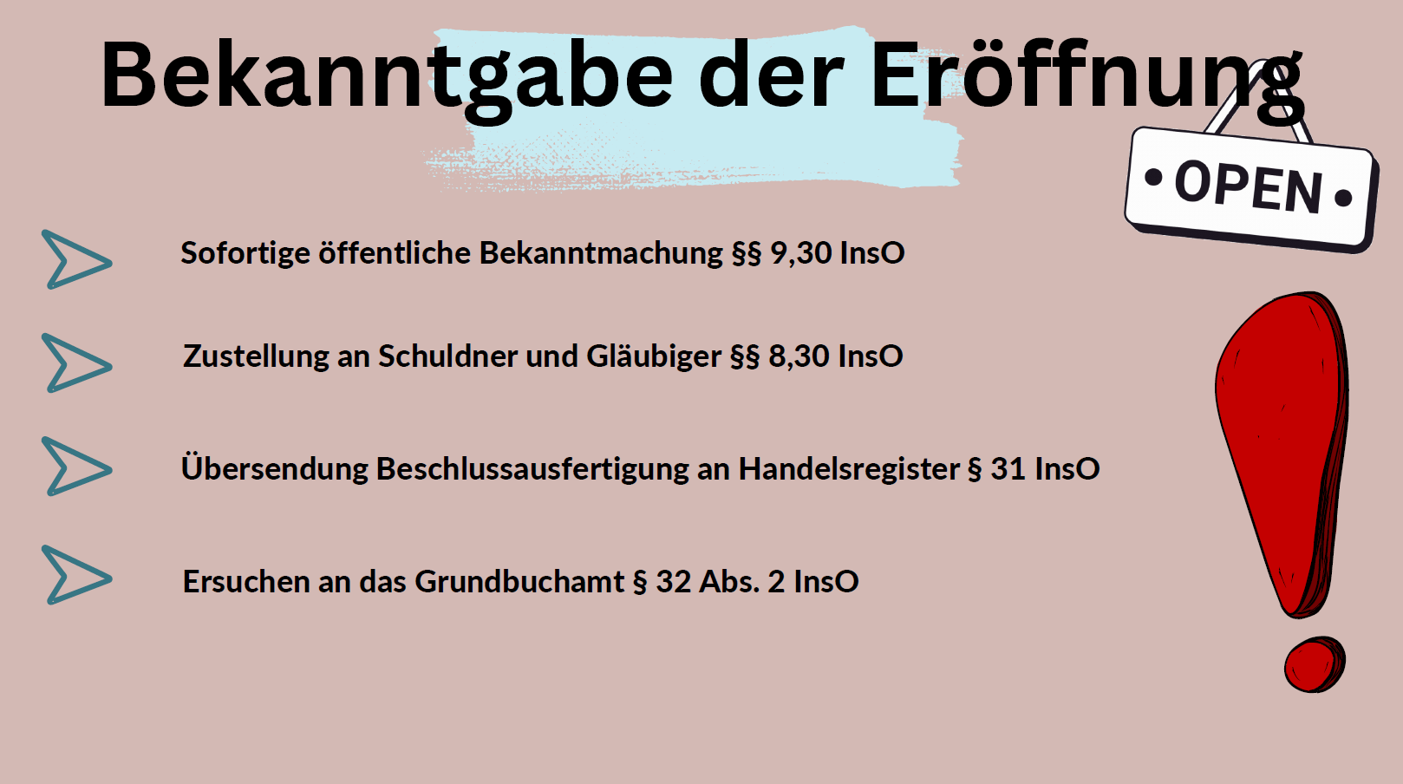

Slide 5
Eröffnungsbeschluss – vom Ri erlassen:
inkl. Datum und Uhrzeit
Ankündigung der RSB – erscheint im Beschluss nur, wenn auch der Antrag auf RSB im System eingetragen wurde
Benennung Insolvenzverwalter (IV)
Aufforderung an Gl. zur Anmeldung ihrer Forderungen beim IV; Zeitraum mind. 2 Wo., max. 3 Mo.
(keine Forderungsanmeldung – keine Quote, fallen aber unter die RSB)
Widerspruch d. Sch. oder d. IV gegen eine Forderung – bi. 4 Mo. (Forderung gilt trotzdem als angemeldet)
mit Beschluss auch Bestellungsurkunde für IV: nicht foliieren! Ri-Unterschrift?! UdG siegelt noch
bekommt IV mit allen Unterlagen übersandt
(eAkte: elektronische Bestellungsurkunde; in Papierform nur noch, wenn in der InsO-Masse Immobilien vorhanden sind)
Akte mit EÖ-Beschluss unter eilt zum Rpfl.
Verfügung zur Expedition inkl. VÖ und MiZi‘s

Slide 6


Slide 7


Slide 8


Slide 9


Slide 10


Slide 11


Slide 12
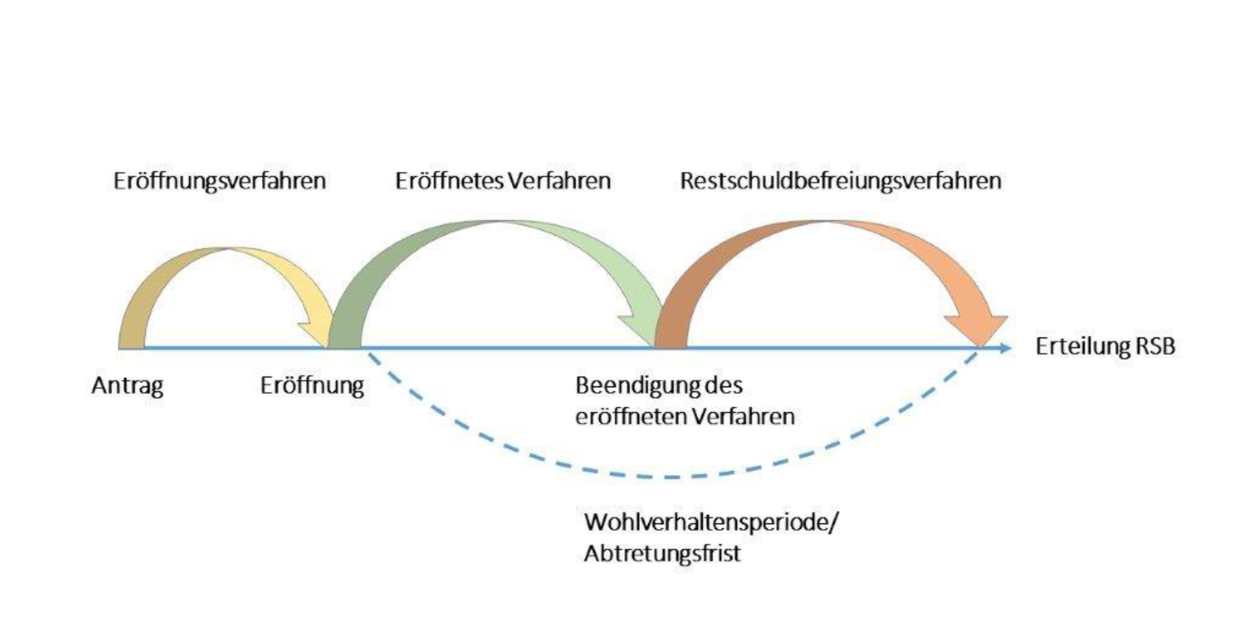

Slide 13

§ 97 InsO

Slide 14


Slide 15
